Slide 1

Nenegativna matrična faktorizacija
Team NOKE

Slide 2


Sadržaj
Uvod
Nenegativna Matrična Faktorizacija(NMF)
Funkcija greške/troška
Algoritam
Multiplicative update
Klasteriranje dokumenata
Parametrizacija i čišćenje podataka
Provođenje NMF
Evaluacija rezultata i usporedba modela
Zaključak
Honorable mention

Slide 3


UVOD/PROBLEMATIKA

Slide 4
Sadržaj
Uvod
Nenegativna Matrična Faktorizacija(NMF)
Funkcija greške/troška
Algoritam
Multiplicative update
Klasteriranje dokumenata
Parametrizacija i čišćenje podataka
Provođenje NMF
Evaluacija rezultata i usporedba modela
Zaključak
Honorable mention

Slide 5
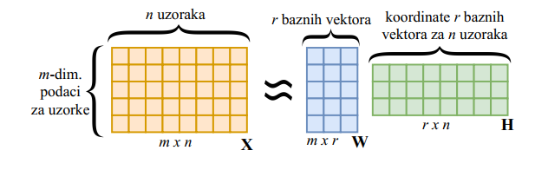
NENEGATIVNA MATRIČNA FAKTORIZACIJA(NMF)

Slide 6
Sadržaj
Uvod
Nenegativna Matrična Faktorizacija(NMF)
Funkcija greške/troška
Algoritam
Multiplicative update
Klasteriranje dokumenata
Parametrizacija i čišćenje podataka
Provođenje NMF
Evaluacija rezultata i usporedba modela
Zaključak
Honorable mention

Slide 7



FUNKCIJA GREŠKE/TROŠKA
Najčešće se koriste dvije formulacije
Kullback-Leibler divergencija
Metoda korištenjem Frobeniusove norme

Slide 8
Sadržaj
Uvod
Nenegativna Matrična Faktorizacija(NMF)
Funkcija greške/troška
Algoritam
Multiplicative update
Klasteriranje dokumenata
Parametrizacija i čišćenje podataka
Provođenje NMF
Evaluacija rezultata i usporedba modela
Zaključak
Honorable mention

Slide 9
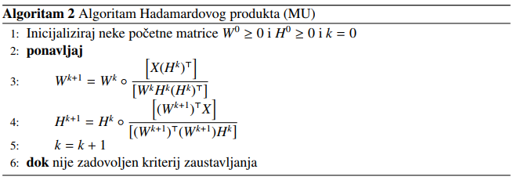















ALGORITAM MULTIPLICATIVE UPDATE

Slide 10
Sadržaj
Uvod
Nenegativna Matrična Faktorizacija(NMF)
Funkcija greške/troška
Algoritam
Multiplicative update
Klasteriranje dokumenata
Parametrizacija i čišćenje podataka
Provođenje NMF
Evaluacija rezultata i usporedba modela
Zaključak
Honorable mention

Slide 11
KLASTERIRANJE DOKUMENATA
Koristimo dataset acq koji sadrži 50 artikala/članaka bez kategorizacije
Koristimo 2 transformacije podataka(koje su nam dale najbolje rez)
Uspješnost metode provjeravamo iterativno
Rezultate uspoređujemo sa k-means algoritmom

Slide 12
PARAMETRIZACIJA I ČIŠĆENJE PODATAKA
Uklanjamo sve riječi i znakove koje nam ne daju značaj
Word stemming
Koristimo TF-IDF standard za parametrizaciju(sve kao u uvodnom slajdu)

Slide 13
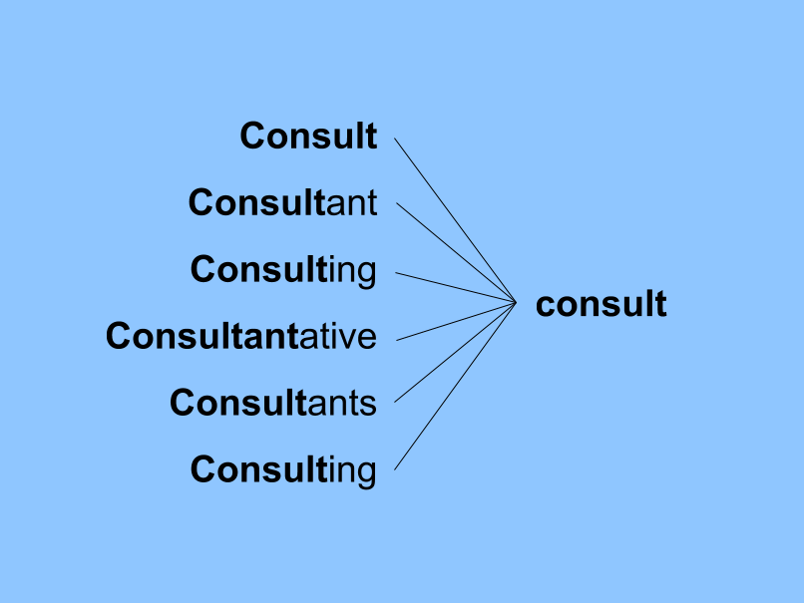
Primjer word stemminga

Slide 14
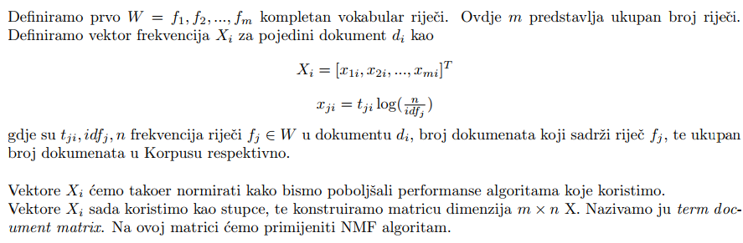

Slide 15
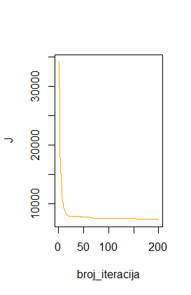
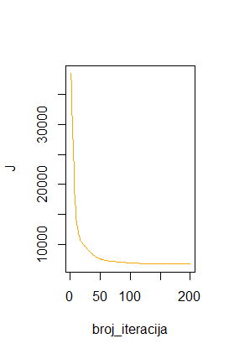
PROVOĐENJE NMF
Prva transformacija – sve podatke ‘shiftamo’ u desno
Druga transformacija – povećamo nazivnik u Hadamardovom algoritmu za mali epsilon
Za evaluaciju rezultata koristimo Zajedničku informaciju i V-mjeru.

Slide 16
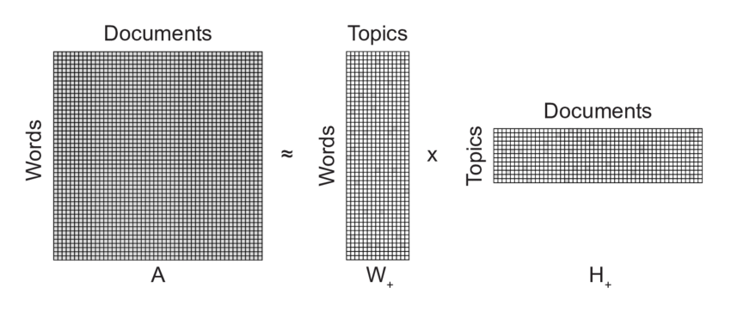
UBACIVANJE DOKUMENTA U PRIPADNI KLASTER

Slide 17
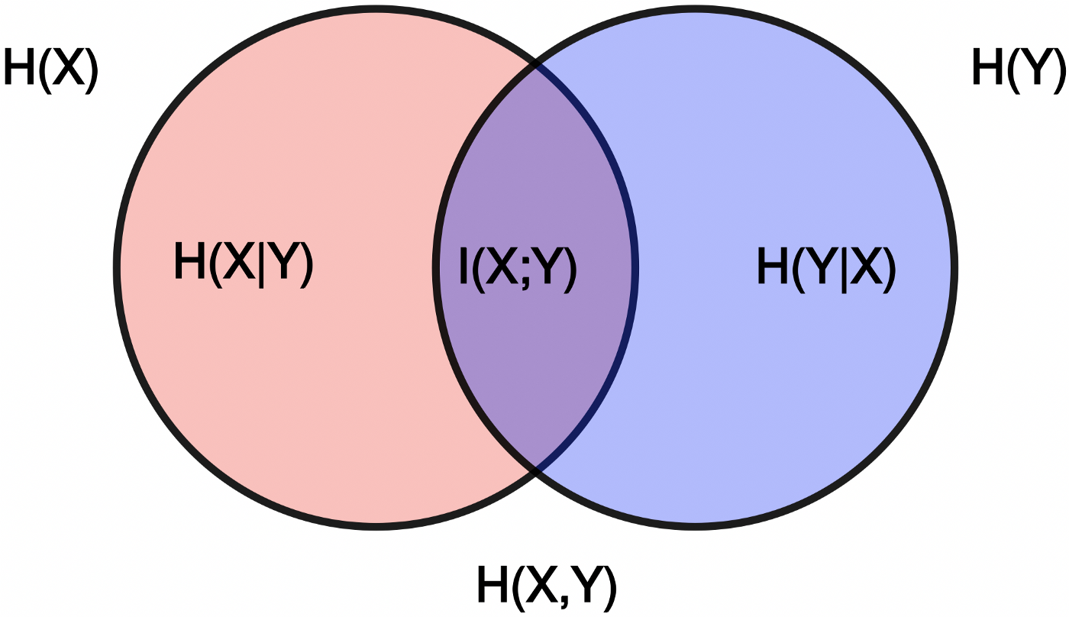
ZAJEDNIČKA INFORMACIJA

Slide 18
EVALUACIJA REZULTATA I USPOREDBA MODELA
k | NMF_tr1 | NMF_tr2 | K-means
5 | 0.746 / 0.772 | 0.280 / 0.282 | 0.791 / 0.791
10 | 0.780 / 0.811 | 0.450 / 0.451 | 0.906 / 0.906
15 | 0.810 / 0.840 | 0.601 / 0.601 | 0.847 / 0.891
20 | 0.785 / 0.814 | 0.701 / 0.701 | 0.861 / 0.880
25 | 0.780 / 0.807 | 0.793 / 0.793 | 0.809 / 0.855
30 | 0.835 / 0.851 | 0.857 / 0.858 | 0.890 / 0.898
35 | 0.883 / 0.891 | 0.876 / 0.876 | 0.969 / 0.960
40 | 0.924 / 0.928 | 0.9205 / 0.9205 | 0.95 / 0.962

Slide 19
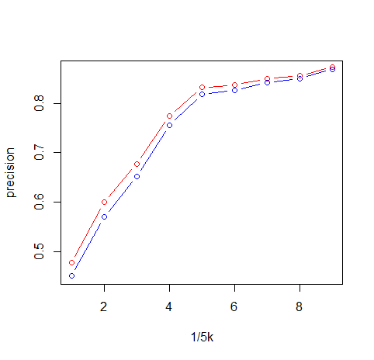
Usporedba Sa brunet metodom u paketu nmf
0.4513496
0.5700189
0.6524176
0.7559947
0.8177856
0.8263264
0.8420429
0.8496921
0.4776591
0.5994508
0.6767616
0.7736846
0.8315712
0.8371981
0.8496161
0.8549956

Slide 20
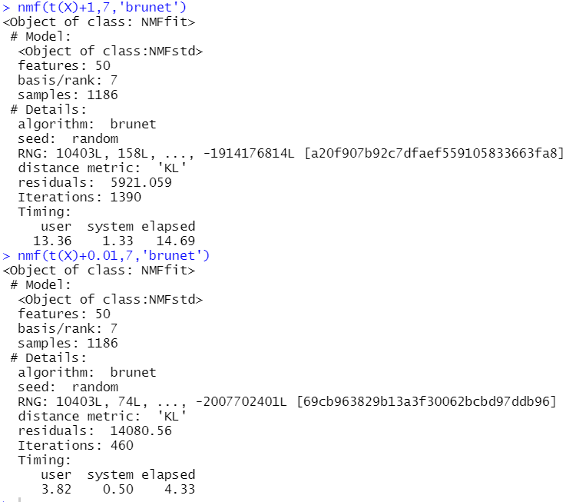

Slide 21
Sadržaj
Uvod
Nenegativna Matrična Faktorizacija(NMF)
Funkcija greške/troška
Algoritam
Multiplicative update
Klasteriranje dokumenata
Parametrizacija i čišćenje podataka
Provođenje NMF
Evaluacija rezultata i usporedba modela
Zaključak
Honorable mention

Slide 22
ZAKLJUČAK
NMF predstavlja jedan drugačiji pristup prikazu podataka
Bez obzira na probleme s konvergencijom i inicijalizacijom, često se koristi u data miningu te za redukciju di.

Slide 23
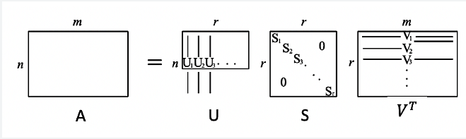



HONORABLE MENTION
Transformacija podataka korištenjem metode SVD(engl. Singular Value Decomposition)
Cilj:
Usporedivo sa word stemming transformacijom

Slide 24





KRAJ!
Hvala na pažnji!

